Slide 1


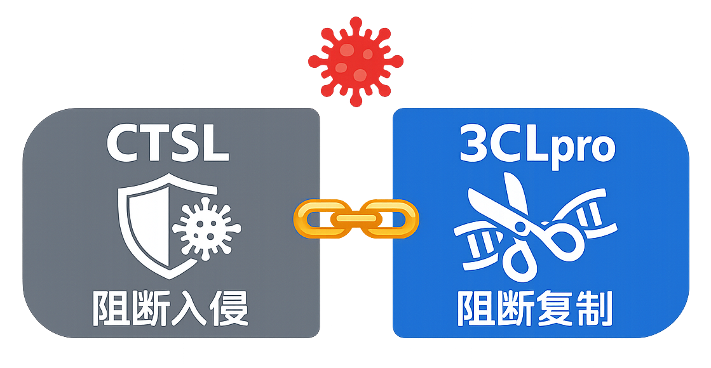
申报条件：拟新增通用名【条件1】
申报目录类别：基本医保目录
奥格特韦钠胶囊（奥维宁®）
全球首个且目前唯一单一成分3CLpro+CTSL双靶点口服抗病毒药：
同时阻断病毒复制与病毒入侵，无需利托那韦，服务高危基础病多重用药人群
全球唯一双靶点
3CLpro抑制复制
CTSL阻断入侵
全球唯一双靶点
耐药屏障更高
症状恢复提前2.44天
优于其他药物
高危人群获益突出
60岁以上和心血管疾病
患者症状恢复时间缩短更明显
浙江艾森药业有限公司
临床与医保价值：
全球唯一单一成分双靶点抗病毒药，为高危多重用药患者提供低DDI治疗选择。

Slide 2
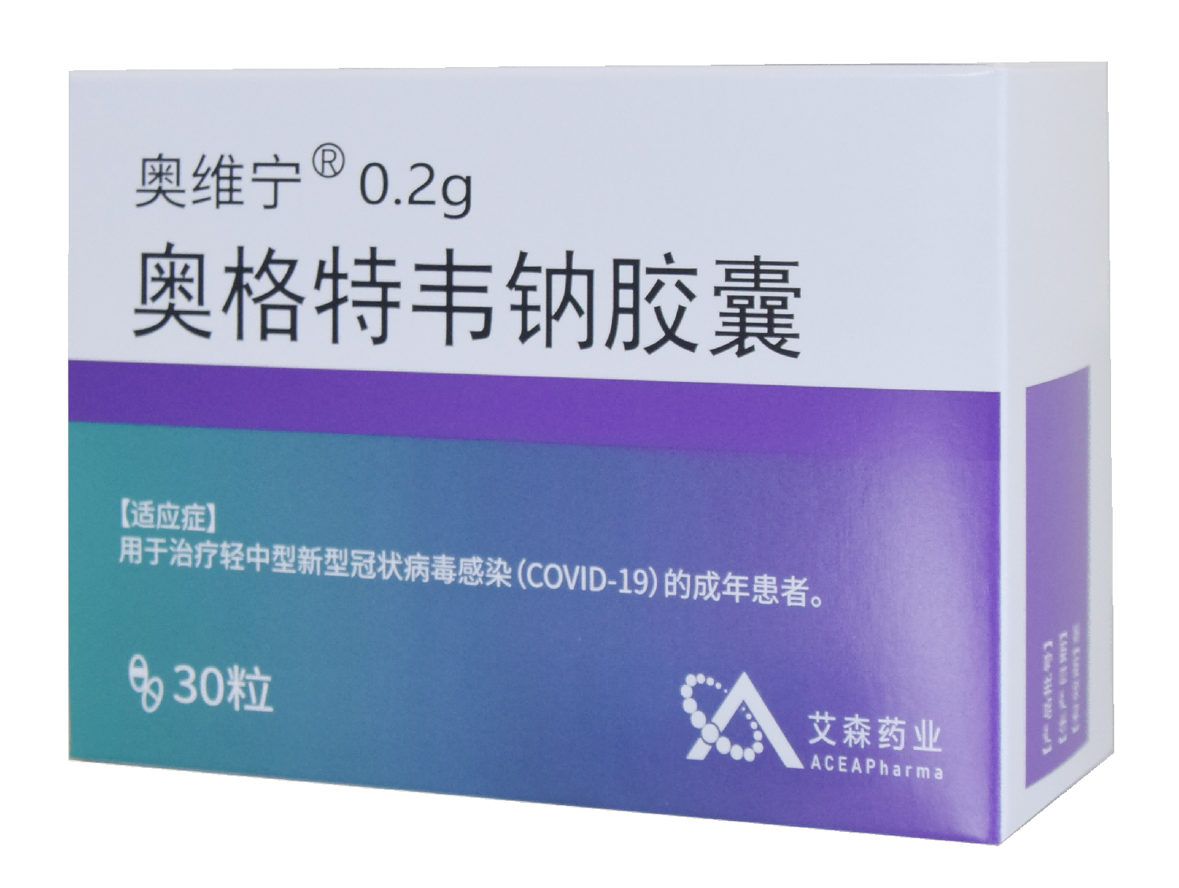
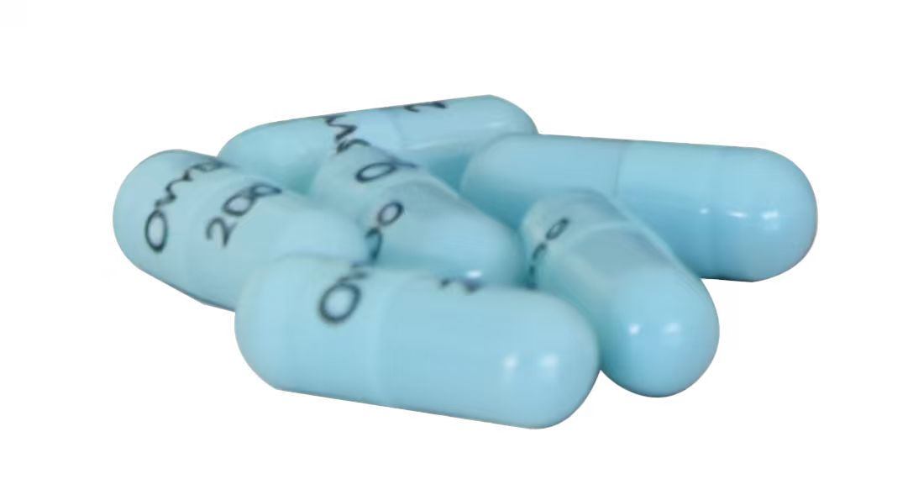
目 录
01基本信息
全球唯一单一成分3CLpro+CTSL双靶点抗新冠口服药，参照药清晰
02有效性
双靶点抑制病毒复制与入侵，症状恢复提前2.44天^{[1]}，高危人群获益更明显
03安全性
无需利托那韦，降低DDI、禁忌和多重用药管理负担
04创新性
原创结构同时结合3CLpro和CTSL，形成区别于单靶3CL药物的机制优势
05公平性
补齐目录内低DDI单药抗新冠选择，支持公共卫生战略储备
备注：本文对新冠病毒主蛋白酶（Mpro/3CL蛋白酶）统一简称为3CLpro，组织蛋白酶L统一简称CTSL
[1]参考文献：临床研究总结报告：一项评估奥格特韦钠（STI-1558）在轻型普通型新型冠状病毒感染(COVID-19)成人受试者中的多中心、随机、双盲、安慰剂对照、有效性和安全性的III期临床研究
临床与医保价值
全篇价值围绕“全球唯一双靶点、低DDI、高危适用、战略储备”展开。

Slide 3
基本信息 1/2
参照药清晰，但本品是全球唯一单一成分3CLpro+CTSL双靶点方案
1. 奥格特韦钠药品基本信息
2. 参照药品：先诺特韦片/利托那韦片组合包装^{[2]}（国家医保局建议）
项目 | 内容
通用名称 | 奥格特韦钠胶囊
商品名 | 奥维宁®
英文名称 | Olgotrelvir Sodium Capsules
注册规格 | 0.2g（按C22H30N4O7S计）
注册分类 | 化学药品1类
适应症 | 用于治疗轻中型新型冠状病毒感染(COVID-19)的成年患者
用法用量、疗程 | 口服，空腹服用。剂量：成人患者的推荐剂量为：每次0.6g（3粒），每日两次，服用间隔不少于8小时，连续服用5天。应在首次出现症状3天或以内尽快使用
中国大陆首次上市时间 | 2025年10月28日
目前大陆地区同通用名药品上市情况 | 独家，无其他同通用名药品
全球首个上市国家/地区及时间 | 中国，2025年10月28日
是否OTC | 否
抗新冠病毒药物对比分析
对比维度 | 先诺特韦/利托那韦 （目录内参照药） | 奥格特韦钠 （全球首创双靶点创新药）
作用机制 | 3CLpro单靶点抑制剂 | 3CLpro+CTSL双靶点
用法 | 必须与利托那韦联合使用 | 单药使用，无需利托那韦
DDI风险 | 利托那韦导致显著药物相互作用 | 无利托那韦相关药物相互作用
用药管理 | 需频繁调整合并用药，高危人群受限 | 减少禁忌与调整，拓宽高危人群适用
医保地位 | 2023年版国家医保目录内 | 全球首创双靶点作用机制
共同点
均以11种症状消失为临床三期终点丨同适应症丨同3CLpro靶点抑制病毒复制丨均为自主知识产权抗新冠药
[2]参考文献：《关于2026年第二批参照药预沟通信息的公示》
临床与医保价值
相较目录内3CL方案，本品以全球唯一双靶点和无需利托那韦形成增量价值

Slide 4

基本信息 1/2
新冠持续循环期，高危多重用药患者需要低DDI双靶点口服抗病毒药
高危人群多重用药 DDI风险突出
目录内药物仍有管理负担 CYP3A相关问题
新冠持续流行变异株不断更替
3
1
2
全球流行病学数据
（截至2024年2月^{[5]}）
高危人群特征
目录内抗新冠口服药物对比^{[3]}
7.6亿+
累计确诊
700万+
死亡人数
老年及伴基础疾病患者是新冠感染后重症和死亡的高危人群，几乎均面临多重用药困境
药物类型 | 数量 | 主要问题
复方3CL抑制剂 | 2个 | 联用利托那韦，DDI风险↑
单方3CL抑制剂 | 1个 | 不良反应率32.3%^{[4]}
RdRp抑制剂 | 2个 | 生殖毒性、肝酶升高
奥格特韦钠 | 新品 | 无DDI，安全性最优
国家疾控更新数据^{[6]}
药物相互作用(DDI)风险对比
对比项 | 目录内药物 | 奥格特韦钠
成分 | 复方/单方 | 单一成分
DDI风险 | CYP3A4风险 | 无DDI风险
安全性 | 需频繁调整 | 安全性最优
核心问题：目录内药物均未解决
CYP3A4相关DDI和多重用药管理难题
变异株持续流行
临床迫切需求
DDI风险影响
• 药物调整复杂
• 严重副作用/并发症
• 增加治疗负担
• 老年/慢病患者受限
• 利托那韦(CYP3A4)抑制
• JN.1/XDV系列持续流行
• NB.1.8.1占绝对优势
• 人群普遍易感
联合抗病毒
低DDI风险
口服便捷
[3]参考文献：关于印发《国家基本医疗保险、生育保险和工伤保险药品目录》以及《商业健康保险创新药品目录》（2025年） [4]参考文献：目录内药品说明书。 [5]参考文献：全球疫情动态及应对追踪简报（第六十一期） [6]参考文献：中国疾病预防控制中心
临床与医保价值
持续循环的新冠防控需要面向老年慢病患者的低DDI双靶点储备药物。

Slide 5
有效性 1/3
全球唯一双靶点机制转化为症状恢复提前2.44天^{[1]}
11种目标症状首次达到持续恢复的中位时间
2.44天
264H
（ 11天）
205H
（8.54天）
11种目标症状恢复提前
59H
（2.44天）22.3%
2.41天
显著减少
5种指定症状恢复提前
安慰剂
奥格特韦钠
首次感染与重复感染患者症状恢复中位时间对比
首次感染
重复感染
22.3%–22.5%
326.67H
220.50H
253.27H
171.33H
首次感染和重复感染患者症状持续时间均缩短
73.40H
49.17H
安慰剂
奥格特韦钠
安慰剂
奥格特韦钠
III期临床主要终点：首次给药至11种Covid-19目标症状持续恢复时间。治疗轻型/中型COVID-19成人受试者，一天两次（600 mg/次）给药。III期临床次要终点：①首次给药至第4天和第6天，SARS-CoV-2 RNA载量（逆转录聚合酶链式反应[RT-PCR]方法）较基线变化b。②首次给药至5种COVID-19指定症状持续恢复时间。
临床与医保价值
症状恢复提前可减少病程负担、误工损失和后续医疗资源消耗。

Slide 6
有效性 2/3
高危基础病患者获益更突出：双靶点低DDI方案更契合真实用药场景
病毒载量下降更快
60岁以上患者
心血管疾病患者
1
2
3
第4天病毒载量差异最大
0.8log₁₀ 拷贝/mL
（P < 0.0001）
高风险人群病毒载量
抑制差异1.1log₁₀ 拷贝/mL
症状恢复提前
4.57天
HR=2.00
显著临床获益
症状恢复时间大幅缩短
症状恢复提前
5.57天
HR=2.21
疗效十分显著
伴心血管疾病高风险人群获益最大
高危患者既需要更快抗病毒，也最需要避免利托那韦相关DDI
临床与医保价值
双靶点疗效叠加低DDI优势，更适合重症风险高的基础病患者

Slide 7
有效性 3/3
全球唯一双靶点增强抗病毒韧性：应对重复感染、变异和耐药风险
奥格特韦钠差异化优势
1
2
唯一双靶机制
耐药潜力
抑制复制 + 阻断入侵
对奈玛特韦耐药突变仍有活性
• 与3CLpro共价结合抑制病毒复制
• 与组织蛋白酶L共价结合阻断入侵
• 奈玛特韦仅能抑制复制，不能阻断入侵
• 对奈玛特韦耐药的3CLpro突变蛋白仍有高抑制活性
• 有克服Paxlovid临床耐药的潜力
• 双靶点机制降低耐药发生风险
3
4
重复感染证据
国际发表
III期超半数为重复感染患者
NEJM Evidence、Med等发表
• Ⅲ期研究中超过50%受试者为二次感染
• 对首次感染和二次感染均显著有效
• 为反复感染患者提供治疗选择
• Ⅲ期临床数据2024年5月发表于《NEJM Evidence》
• 双靶点机制及结构2024年12月发表于Med杂志
• 获得国际顶级专家认可，增强证据可信度
临床与医保价值
全球唯一双靶点机制可增强抗病毒储备韧性，降低单一机制失效风险。

Slide 8
安全性
全球唯一双靶点单药方案：无需利托那韦，降低DDI和禁忌管理负担
安全性价值 = 单一成分双靶点 + 不需PK增强剂 + 低DDI + 高危多重用药患者更适用
无需利托那韦
低DDI
目录内含利托那韦方案
奥格特韦钠
CYP3A4抑制
利托那韦作为CYP3A4强抑制剂，显著增加药物-药物相互作用（DDI）风险
多种联用禁忌/慎用
奈玛特韦：美国包装盒和说明书均有黑框警告，禁止和上百种药物联用
先诺欣：即使停用高度依赖CYP3A清除的药物，也不能马上开始本品治疗
利托那韦与55种常见老年基础病药物有联用禁忌，96种有慎用提醒
老年慢病患者需频繁评估和调药
多重用药患者面临复杂的用药评估需频繁调整合并用药方案
增加医疗管理负担和用药风险
奥格特韦钠进入体内分解成奥格特韦醛，结构优势明确，机制清晰
不需PK增强剂，CYP450酶不是主要代谢酶
说明书中没有和其它药物联用的风险和禁忌
无需像奈玛特韦/先诺欣那样进行复杂的用药禁忌评估
药物不良反应总发生率14.2%；≥3级药物不良反应仅0.3%（2例）
无严重不良反应（SAE）
低DDI风险可减少处方审核、停换药和相互作用相关不良事件成本
对高危多重用药患者更适用，管理更简单
单一成分
无需利托那韦
说明书无黑框警告
VS
Ⅲ期≥3级药物不良反应0.3%，无SAE
老年基础病多重用药患者管理更简单
临床与医保价值
低DDI风险可减少处方审核、停换药和相互作用相关不良事件成本。

Slide 9
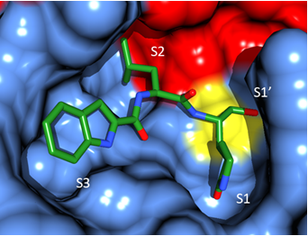
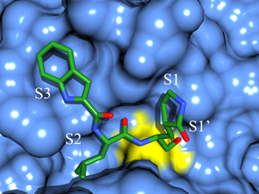
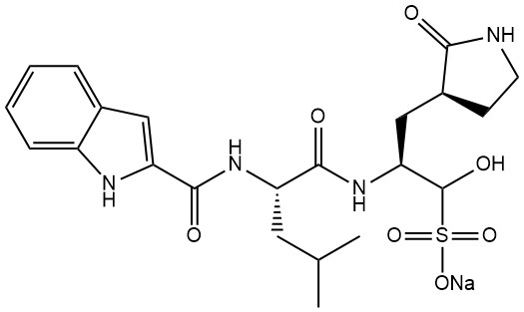
创新性 1/2
原创结构成就全球唯一双靶点：从分子设计到临床价值闭环
原创结构
单药暴露
药化设计
药学意义
临床/医保价值
3CL pro共价结合
抑制病毒复制
症状恢复提前、病毒载量下降
醛基巯基前体与3CL pro酶活性位点C145的硫原子形成共价连接
与3CLpro共价结合阻断病毒复制
有进展成重症高风险因素的的患者症状恢复提前4.5-5.57天
CTSL共价结合
阻断病毒入侵
提供单3CL药物之外的机制补充
醛基官能团与C25的硫原子共价连接
与CTSL共价结合阻断病毒入侵
双靶点降低耐药发生风险
良好口服暴露
无需利托那韦
降低DDI，拓宽高危人群适用性
良好口服生物利用度Tmax=1小时，快速吸收
无需合用CYP3A抑制剂
无药物相互作用风险
无药物联用风险和禁忌
≥3级AE仅0.3%，无SAE
奥格特韦钠本品已获得2个中国专利，2个美国专利，在欧盟等11个国家获得专利受理。
临床与医保价值：
临原创结构支撑全球唯一双靶点，最终转化为疗效、低DDI和高危可及价值。

Slide 10
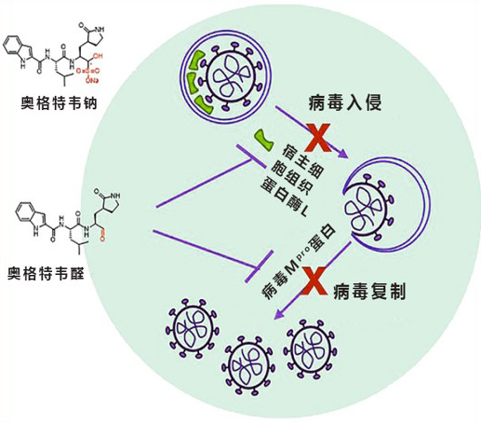
创新性 2/2
全球唯一3CLpro+CTSL双靶点：一个药物同时阻断复制与入侵
原创结构
单药暴露
医保结果
低DDI、高危人群适用、公共卫生储备
CTSL抑制阻断病毒
入侵
临床结果
症状恢复提前、病毒载量下降
3CLpro抑制阻断病毒复制
单药有效暴露
无需利托那韦
临床与医保价值：
全球唯一双靶点机制提供区别于目录内单靶/复方方案的临床和储备价值。

Slide 11

公平性
全球唯一双靶点国产方案：服务个体治疗，也增强公共卫生储备
高危适用
战略储备
1. 公共健康影响
2. 符合“保基本”原则
助个人回归日常，缩短高危人群恢复时间
国产供应链，产能充足，提高新冠药物可及性，可作为国家公共卫生防控流感传染病的战略储备药物；
定价较低，可显著降低群众和医保基金负担，符合“保基本”的定位，契合医保基金中长期可持续目标
较安慰剂提前2.44天恢复全身症状
帮助患者更快回归生活和学习状态，减少并发症。
高风险人群恢复提前4.5–5.5天
3. 弥补目录短板
4.临床管理难度低
全球首创全新双靶点作用机制，且单药疗效显著
奥格特韦钠胶囊，无需利托那韦，减少多重用药风险；
无需根据患者体重调整药物剂量，一天两次，依从性好；
新的化学结构，提供一种新的安全、有效的临床治疗选择，丰富国家公卫应对新冠疫情的战略储备
临床与医保价值：
纳入目录可为持续循环的新冠提供国产低DDI双靶点公共卫生储备。

Slide 12
总结
感谢支持
恳请纳入国家医保目录
解决什么问题？
新冠持续循环，老年和基础病患者需要低DDI、可快速使用的口服抗病毒药。
为什么不是简单重复已有3CL药物？
本品是全球唯一单一成分3CLpro+CTSL双靶点药物，同时阻断病毒复制与病毒入侵，且无需利托那韦。
医保为什么应支持？
在疗程费用锚定参照药的前提下，可为高危多重用药患者提供更安全、有效、可储备的国产双靶点治疗选择。
申报企业：浙江艾森药业有限公司
临床与医保价值
建议定位为全球唯一低DDI双靶点国产抗新冠药，按参照药锚定合理准入。

